Slide 1
КАК
ГОВОРЯТ ЖИВОТНЫЕ?
(ДОМАШНИЕ)

Slide 2
КОШКА МЯУКАЕТ

Slide 3
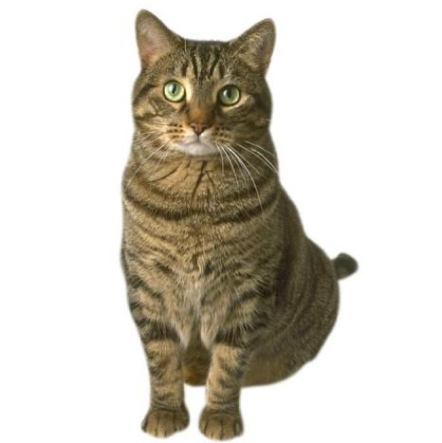
мяу-мяу

Slide 4
СОБАКА ЛАЕТ

Slide 5
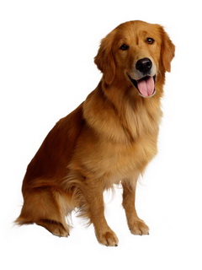
гав-гав

Slide 6
ОСЁЛ КРИЧИТ

Slide 7
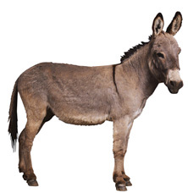
иа-иа

Slide 8
ЛОШАДЬ РЖЕТ

Slide 9
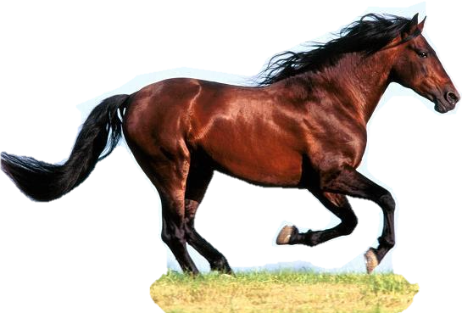
и-го-го

Slide 10
КОЗА МЕКАЕТ

Slide 11
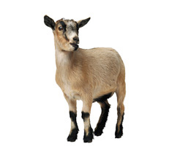
ме-е-е

Slide 12
КОРОВА МЫЧИТ

Slide 13
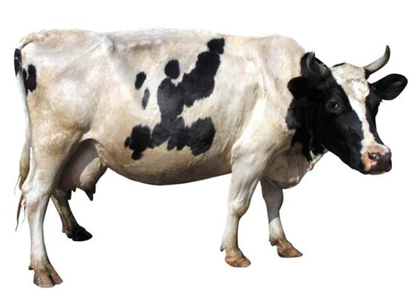
му-у-у

Slide 14
ОВЦА БЛЕЕТ

Slide 15
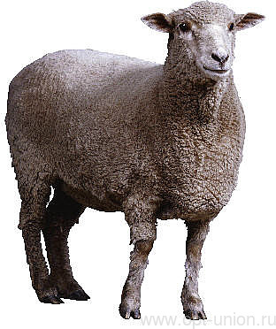
бе-е-е

Slide 16
СВИНЬЯ ХРЮКАЕТ

Slide 17
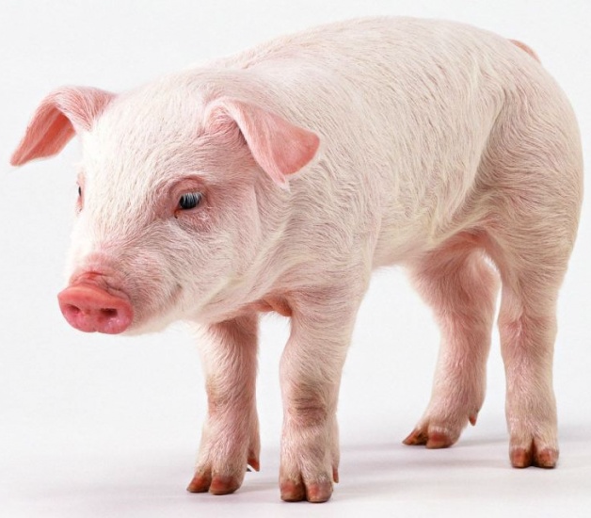
хрю-хрю

